Slide 1

فنون الدولة الحديثة
سكشن (2) تدريبات فنون مصرية قديمة
(عصر الدولة الحديثة)
إعداد
توفيق مهران

Slide 2

النحت فى الدولة الحديثة
النصف الاول من الاسرة ال 18
*مقدمةعامة:
نجح أمراء طيبة فى عهد الأسرة السابعة عشر فى القضاء على الهكسوس وإجلائهم
عن مصر،وخلفهم "أحمس" والذي تحقق على يديه النصر النهائي حيث قام بطرد
الهكسوس نهائياً وطردهم حتى حدود فلسطين ..وبالرغم أن أعحمس يعتبر نظرياً
من أبناء ونسل الأسرة السابعة عشرة التى قامت بطرد الهكسوس، إلا أن مانيتون
وضعه على رأس أسرة جديدة لأنه يبدأ فترة جديدة فى التاريخ والحضارة المصرية ..ونجد نظرياً أن هذه الأسرة تقسم فترتين :
الأولى منهما تنتهي بعد حكم الملك تحتمس الرابع وهي فترة بناء الإمبراطورية المصرية.
وتبدأ الثانية إعتباراً من عهد الملك أمنحتب الثالث وهي الفترة التي بدأت تطرأ فيها
بعض التغيرات والتطورات الحضارية والدينية والسياسية حيث يمكن إعتبارها فترة
إسترخاء وركود عسكري.

Slide 3
و لما كان ملوك الاسرة الثامنة عشر ينتمون الى الجنوب فهم قد انحدروا من ملوك الاسرة السابعة عشر لحما و دما, لذلك نجد ان الفن الطيبي هو السائد في هذه الفترة , و كان ممثلا في طرازين (اسلوبين) هما;
1- الطراز الطيبي الرسمي و الذى عرف اثناء عصر الدولة الوسطى ابتداءاً من عصر الملك منتوحتب الثانى نب حبت رع .
2- الطراز الطيبي غير الرسمي -المحلى- و الذى تطور في الجنوب اثناء عصر الانتقال الثانى.
اما الاسلوب المنفى هو الذى كان سائد في الشمال منذ عصر الدولة القديمة , و استمر قائما في بعض الاعمال الفنية لملوك الاسرة الثانية عشر , فيبدوا ان فناني مطلع الاسرة الثامنة عشر قد تجنبوه لبعض الوقت.

Slide 4
وتدل أعمال النحت التي ترجع لأواخر الأسرة السابعة عشرة على أن تقاليد عصر الدولة الوسطى الفنية لم تتأثر كثيراً بفترة الاحتلال التي
مرت بها البلاد، فتمثال الملكة أحمس نفرتاري (زوجة الملك أحمس
الأول) فيه سمات البساطة والوقار، ويبشر بازدهار في فن النحت وسرعان ما ظهرت الروائع الفنية فى وقت قصير، والدليل على ذلك التمثال الرائع للمكلة حتشبسوت، والذي وجد في معبدها في الدير البحري، ويمثلها في زي الرجال، ويبدو الجسم في مظهر رجولة وفي شيء من الصلابة، ولكنه مع ذلك مفعم بالجمال والحيوية. وتدل قسمات الوجه على الرقة والدهاء الخليقين بالأنثى، وقد اقترنا بإرادة لا تقهر.
وتحققت نفس الصفات التعبيرية في تمثال تحتمس الثالث المحفوظ بمتحف القاهرة، والذي يمثله وهو يطأ بقدميه الأقواس التسعة، وفي مجموعة تحتمس الرابع بمتحف القاهرة أيضاً.

Slide 5
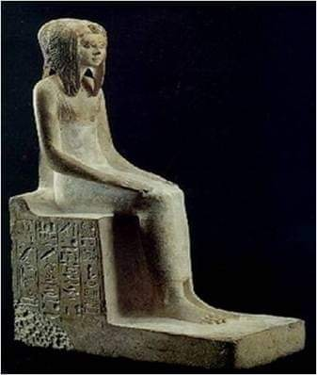
بعض نماذج التماثيل إلي النصف الأول من الأسرة الثامنة عشر
تمثال الملكة تتى شيرى
مكان العثور : عثر عليه فى طيبة
مكان الحفظ : حاليا فى المتحف البريطاني بلندن.
مادة الصنع: مصنوع من الحجر الجيري الملون
الآبعاد : ارتفاعه حوالى 37 ســـم

Slide 6
الوصف:
كانت الملكة تتي شيرى عميدة الآسرة ال ١٨ حيث كانت جدة لأحمس طارد الهكسوس وربما تم صنع هذا التمثال فى عهد أحمس أو بعد موتها .
تظهر اللملكة تتي شيري وهى تجلس على مقعد له مسند مرتفع قليلا من الخلف وكتب على جانبى الكرسى أسمائها وألقابها , وهى تسند قدميها على قاعدة المقعد وتبسط كفيها على ركبتيها , وهى ترتدى رداء طويل حابك شفاف يظهر تفاصيل الجسد من أسفله , وترتدى باروكة شعر مقسمة الى ثلاثة اجزاء كما لو كانت هذه الباروكة منفصلة عن الجمجمه ويظهر فى الرأس انحناء قليلا الى الامام , والعنق هنا رفيع والذى يعود الى مدرسة الفن الجنوبى .
أما بالنسبة للملامح فهي تعطينا احساس بالحياء والرقة كما وصفها البعض , ويظهر فى ملامحها نوع من الطيبة حيث يظهر الفم الصغير , والانف الرفيع , العيون الضيقة

Slide 7
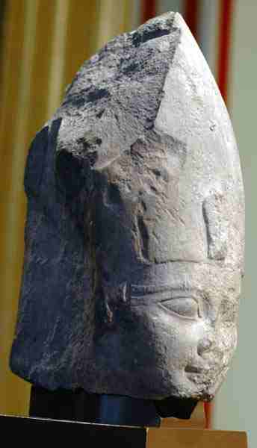
(احمس الاول )
- رأس للملك أحمس
- من الحجر الجيري
- متحف بروكلين
*رأس للملك أحمس من الحجر الجيري كان من المفترض أن تكمل تمثالاً للملك أعحمس من ثلاثة تماثيل عثر عليها له ..طريقة نحت العيون الواسعة والفم الدقيق تتشابه فى الخصائص فى تمثيل للملك سنوسرت الأول من ملوك الأسرة الثانية عشرة من عهد الدولة الوسطى.
ويزين رأس الملك التاج الأبيض والذي تحليه حية الكوبرا لكونه من الصعيد، ونجد أن الرأس أصابها التلف ويظهر ذلك واضحاً فى منطقة الأنف والتاج.

Slide 8
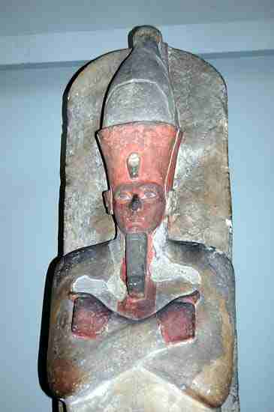
(أمنحتب الاول)
- تمثال على الهيئة الأوزيرية
- من الحجر الجيري
- المتحف البريطاني

Slide 9
*وصف التمثال*
عثر على هذا التمثال فى منطقة الدير البحري (الضفة الغربية من طيبة)، يمثل الملك أمنحتب الأول فى الهيئة الأوزيرية من حيث تقاطع الأيدي على الصدر والظهور بهيئة المومياء ،وبالطبع يماثل هذا التمثال نظيره من عهد الأسرة الحادية عشر للملك منتوحتب نب حبت رع .
حيث نجد أن الملك "منتوحتب نب حبت رع" قد أقام مقبرته فى منطقة الدير البحري،وبعد وفاته أصبحت تلك المنطقة منطقة مقدسة لذا أقام الملك أمنحتب الأول معبده هناك فى تلك المنطقة تأسياً بسلفه الأقدم .
وفكرة تمثيل الملك كأوزيريس فكرة موغلة فى القدم حيث أنه فى الديانة المصرية القديمة كان المتوفي عند وفاته يتحول إلى أوزيريس فى الآخرة وكان هذا قصراً على الملوك فقط ،ثم بعد ذلك أصبح حقاً لكل متوفي (المصير الأوزيري)
وهنا يظهر أمنحتب وهو فى هيئة المومياء وتتقاطع يديه على الصدر ويتحلى الملك باللحية المستعارة المستقيمة وظهر ملامح دقيقة فى منطقة الوجه من حيث الأنف العريض والفم الدقيق والعيون الواسعة.

Slide 10
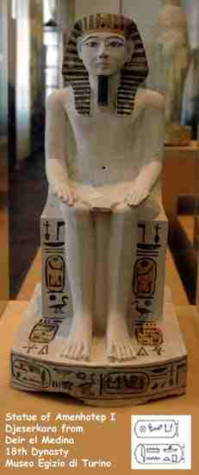
امنحتب الاول
- تمثال جالس للملك أمنحتب الأول
- متحف تورين
*عثر على هذا التمثال فى دير المدينة حيث نعلم أن أمنحتب الأول قد قُدِّس فى تلك المدينة من قبل عمالها وأقيمت له التماثيل وأعتبر وأمه من المعبودات الحامية لدير المدينة وعمالها.
*ويمثل هذا التمثال أمنحتب الأول وهو يجلس على كرسي العرش ويرتدي النس ذو الألوان الجميلة والذي تحليه حية الكوبرا ويتحلى باللحية المستعارة المستقيمة رمز الملوك ويظهر وهو يبسط يديه على ركبتيه ويرتدي رداء قصير .
*ويظهر عدم تناسب النسب التشريحية وخاصة فى منطقة الأطراف مثل اليدين والقدمين ..ويزين كرسي العرش ألقاب الملك داخل الخرطوش(جسركارع(

Slide 11
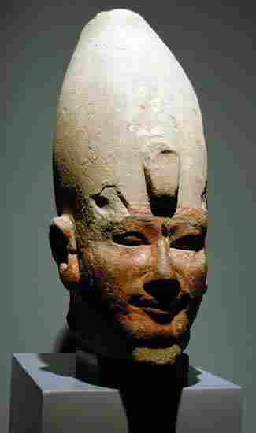
امنحتب الاول
*عثر على هذا الرأس الجيد النحت فى الكرنك. و كان فى الأصل جزءاً من تمثال فى شكل مومياء ليشبه أوزوريس.
*وكان يتألق بألوان؛ الأبيض للتاج والذقن، والأصفر للصل المقدس أو الكوبرا الملكية، والأحمر الزاهى للوجه. ويدل لمعان الألوان على أن هذا الرأس يؤرخ إلى حقبة جديدة ولا ترتبط بالتقاليد.
*غير أن العينين بالمقلتين المستديرتين ممثلتين بطبيعية، كما أن الحواجب مزينة بخطوط من النحت الغائر جداً، وكل هذه الخصائص سبقت طراز فن التحامسة.
ومن أجل هذه الأسباب، فإن هذه الرأس، بواقعيته غير الرسمية لابد وأن تنسب للملك أمنحتب الأول وليس لأحد من سابقيه.
وتمثله هذه الرأس وهو يرتدي التاج الأبيض والذي تحليه حية الكوبرا ويغطي التاج الجزء الأكبر من الجبين .
*وتظهر هذه الرأس أهم ملامح الملك من حيث العيون الواسعة والأنف العريض والشفاه الدقيقة والوجنتين العاليتين وتظهر الأذنين من تحت التاج وهما كبيرتان وتظهر ملامح إبتسامة خفيفة على الوجه.
-رأس للملك أمنحتب الأول
- حجر رملي ملون
-58 سم

Slide 12
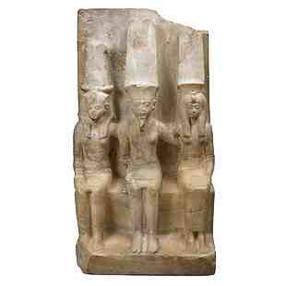
تحتمس الاول
-مجموعة ملكية تمثل تحتمس الأول وزوجته مع آمون رع
- مرمر متكلس – ألباستر
68- سم
- المتحف المصري

Slide 13
*وصف التمثال*
عثر عليه فى خبيئة الكرنك ، هذه المجموعة تمثل تحتمس الأول والملكة أحمس نفرتاري (والدة حتشبسوت) والرب آمون رع جالسا على مقعد وتبدو ذراعاه المتميزتان الحميمتان. يصور تحتمس الأول متكئا على فخذه الأيمن ويمسك قطعة قماش فى يده.
*وتبدو يده اليسرى خلف الرب آمون رع الذي يحمل علامة الحياة (عنخ)، وتبدو اليد اليسرى للرب آمون رع خلف الملك أحمس الذي تبدو يده اليمنى خلف آمون رع.
*بينما تظهر أحمس نفرتاري وهي ترتدي رداء حابك طويل وباروكة شعر مستعار مميزة يحليها الصل الملكي وتتكىء بيدها اليسرى على فخذها .

Slide 14
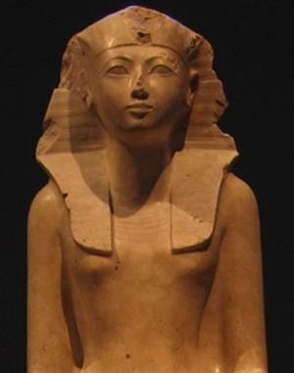
تمثال للملكة حتشبسوت:
مكان العثور : عثر عليه فى الدير البحري.
مكان الحفظ: حاليا في متحف المتروبوليتان بنيويورك
مادة الصنع: مصنوع من الحجر الجيري الكريستالي
الآبعاد: ارتفاعه حوالى ١.٩٥ م

Slide 15
الوصف:
يعتبر هذا التمثال من أفضل تماثيل حتشبسوت , فتظهر وهى جالسة على كرسى العرش ذو مسند مرتفع قليلا من الخلف وهى تمسك بيدها لفافة البردى التى تسمى بالمكس فهى اما ان تكون قطعة من الجلد او لفافة بردى وهى بمثابة البطاقة الشخصية للمتوفى تكتب عليها اعماله والقابه واسمائه للتعرف عليه فى العالم الاخر من جانب الآلهة وهى بمظهر الرجال أى ترتدى النقبة الملكية القصيرة وترتدى غطاء الرأس النمس ويزينه الحية الكبرى ولم تضع اللحية الملكية المستعارة فعلى الرغم من انها تظهر بمظهر الرجال ولكن الفنان اظهرها بطريقة انثوية فى جسدها الرشيق وملامحها الانثوية وبالنسبة لملامح الوجه فتظهر شخصية الملكة القوية التى حكمت مصر , وملامحها تظهر فى الوجنتين العراض الممتلئتين , والفم الصغير الرشيق , والذقن المدببة , وهذه الملامح توضح صورة قريبة لملامح الملكة نفسها .

Slide 16
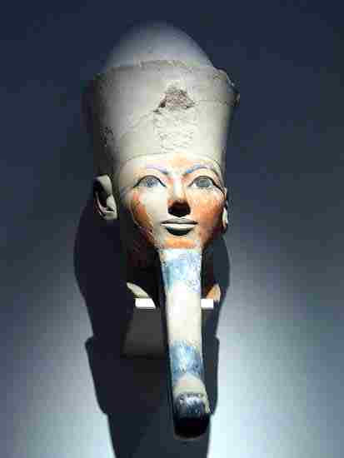
حتشبسوت
-رأس للملكة حتشبسوت
- متحف المتروبوليتان
*رأس من المفروض أن تكمل تمثالاً كاملاً للملكة حاتشبسوت ،ونجد حتشبسوت هنا تتشبه بهيئة الملوك الرجال بالرغم من كونها أنثي فترتدي التاج والذي يحليه الصل الملكي والذي تعرض للكسر والتلف وكلك ترتدي اللحية المستعارة الطويلة للغاية .
*وتظهر روعة الفنان فى تمثيل معالم الوجه الجميلة للملكة من حيث الأنف الأقنى الجميل والشفاه الرفيعة الدقيقة وكذلك تحديد الجفون الطويلة وتمثيل الوجه المستدير ،وتظهر ابتسامة خفيفة على وجه الملكة ونلاحظ التطعيم فى العيون وكذلك كبر حجم الأذنين.

Slide 17
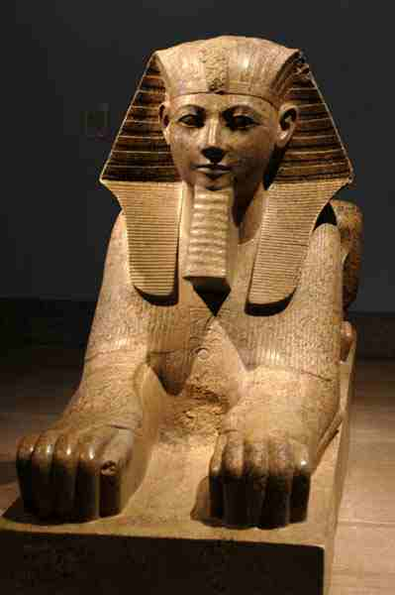
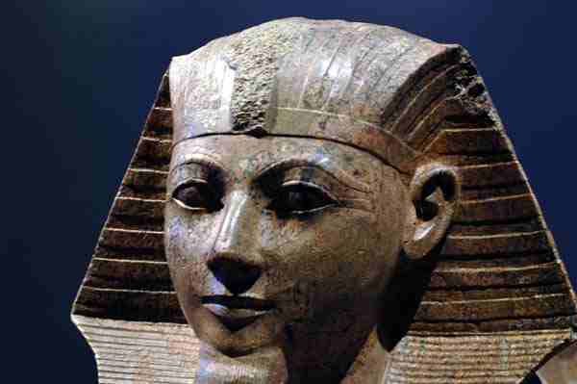
حتشبسوت
تمثال للملكة حتشبسوت على هيئة أبو الهول
- جرانيت وردي
- متحف المتروبوليتان

Slide 18
*وصف التمثال*
يمثل هذا المتحف حتشبسوت بهيئة أبو الهول الشهيرة حيث أرادت الملكة تأكيد شرعيتها للحكم عن طريق التشبه بهيئات الملوك الرجال ومن أهمها هيئة أبو الهول.
حيث تصور الملكة هنا بهيئة أبو الهول بجسد حيواني (الأسد) والرأس بشرية والتى تمثل رأس حتشبسوت وهي ترتدي النمس الملكي تحليه حية الكوبرا والتي فقدت للأسف وكذلك ترتدي اللحية المستعارة المستقيمة
ويظهر على جسد أبو الهول ألقاب حتشبسوت داخل خراطيش.
*والتمثال ذو أيدي وأقدام حيوانية ونجد هنا أن الفنان أجاد فى تمثي ملامح وجه الملكة من حيث الأنف المتناسق والشفاه الرفيعة وتحديد الرموش وتوجد ابتسامة خفيفة على وجه الملكة.

Slide 19
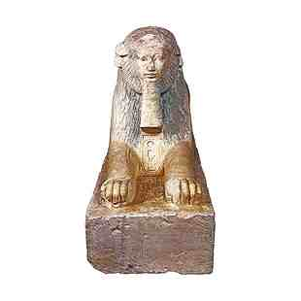
حتشبسوت
-تمثال آخر لحتشبسوت على هيئة أبو الهول
- حجر جيري
- 62سم
- المتحف المصري
*عثر على هذا التمثال بالدير البحري ويمثل حتشبسوت فى هيئة أبي الهول الشهيرة بجسد حيواني ورأس بشرية.
*وبالرغم من تمثيلها التام كرجل، إلا أنها تظهر بملامح وجهها الأنثوية، خاصة بوجنتيها وشفتيها الممتلئتين. غير أنها تضع لحية مستعارة طويله مثل الذى يضعه الفراعنة الرجال. وقد لون كل جسم أبى الهول بالأصفر فيما عدا اللبدة، كما لون اللحية المستعارة والأذنان بالأزرق.
*ويختلف هذا التمثال قليلاً عن غيره من تماثيل أبى الهول التقليدية والتى تتخذ عادة رأس الإنسان وجسم الأسد، فهو يأخذ وجه إنسان ورأس أسد بلبدته وأذنيه. ولقد نحت هذا التمثال على نفس طراز تماثيل الدولة الوسطى المكتشفة فى تانيس. ولكنه عموماً يحمل الملامح الجميلة للملكة حتشبسوت.

Slide 20
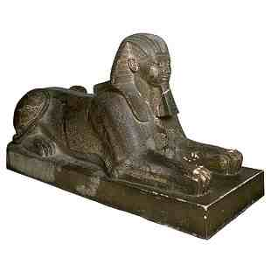
حتشبسوت
-تمثال ثالث لحتشبسوت على هيئة أبى الهول
- جرانيت
145- سم
- المتحف المصري
*عثر على هذا التمثال بالدير البحري وقد نحت هذا التمثال على شكل أبي الهول مصوراً الملكة حتشبسوت في الوضع التقليدي برجلين أماميتين ممتدتين وذيل ملتوي حول الرجل الخلفية.
*ويصور تمثال أبو الهول الملكة حتشبسوت؛ بملامح الأنوثة الرقيقة الأنيقة التي تلاحظ في جميع تماثيلها، فالعينين لوزيتي الشكل تحت حاجبين مقوسين، والأنف المعقوف الدقيق، والثغر الباسم.
*ويوجد على صدر التمثال نقش مكتوب، نصه: "ماعت - كا - رع، محبوبة آمون، فلتعش إلى الأبد".

Slide 21
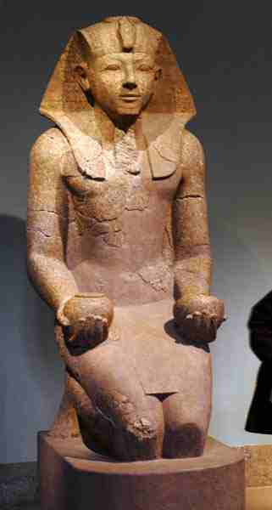
حتشبسوت
*يصور هذه التمثال الملكة حتشبسوت وهي منحنية متعبدة ومقدمة القرابين للمعبود آمون وهما عبارة عن اناءي nw اللذين تحملهما فى يديها الأثنتين وتظهر وهي ترتدي النمس الملكي الذي يحليه الصل الملكي.
*وتظهر بهيئة الملوك الرجال حتى أنها تظهر وهي ترتدي الشنديد الملكي وتظهر بجسد عاري من أعلى مثل الملوك الرجال تماماً ..ونجد عدم تناسب النسب التشريحية وخاصة فى منطقة الأقدام التي تظهر متضخمة للغاية.
*والتمثال تساقطت أغلب قشرته الخارجية وأصابه التلف وخاصة فى منطقة الذراعين والركبتين،وفقدت اللحية المستعارة.
-تمثال للملكة حتشبسوت تقدم القرابين
- متحف المتروبوليتان

Slide 22
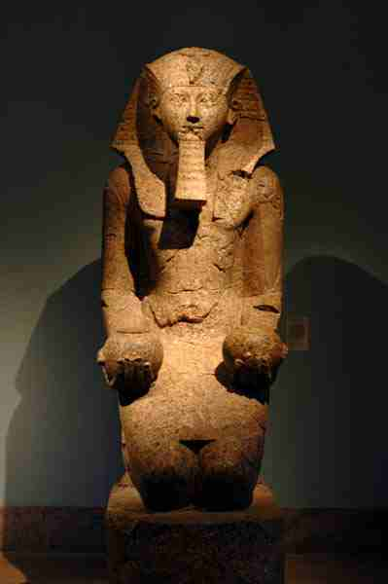
حتشبسوت
-تمثال آخر للملكة حتشبسوت يشبه التمثال الذي سبق إلا أن اللحية المستعارة الملكية سليمة هذه المرة.
-تمثال للملكة حتشبسوت تقدم القرابين
- متحف المتروبوليتان

Slide 23
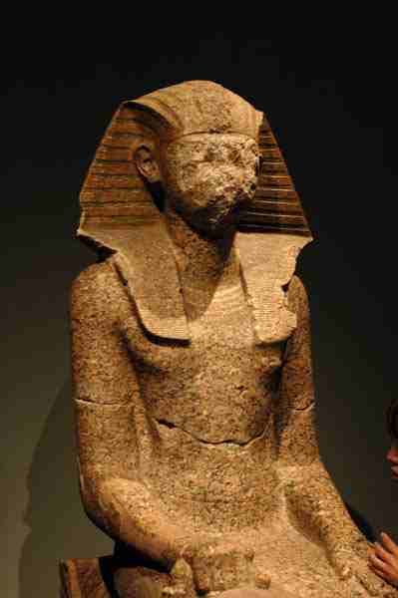
حتشبسوت
*نجد العديد من التماثيل من عهد تلك الملكة ..إلا أن أغلب تلك التماثيل قد وصلت إلينا مهدمة ومخربة بشكل متعمد وخاصة التشويه فى منطقة الوجه ،ويبدو أن سبب ذلك هو انتقام الملك تحتمس الثالث العنيف من كل مايمت بصلة للملكة حتشبسوت التي سلبت ملكه.وأبقته بعيداً فى الظل طيلة عشرين عاماً.
*لذلك نجد تحتمس يقوم بتحطيم جميع تماثيل حتشبسوت وتشويهها متعمداً وخاصة فى منطقة الوجه لحرمانها من الخلود وإهتداء الروح إلى الجسد للحياة من جديد فى العالم الآخر وإزالة جميع خراطيشها وألقابها الملكية وتدمير جميع آثارها حتى أنه لما عجز عن تحطيم مسلتيها التي أقامتهما فى الكرنك قام بإقامة جدار حولهما ليخفيهما عن العيون والأنظار.
*وهنا نجد التدمير شديداً فى التمثال وخاصة فى منطقة الصدر والوجه بشكل يبدو متعمداً.
- تمثال جالس لحتشبسوت
- متحف المتروبوليتان

Slide 24
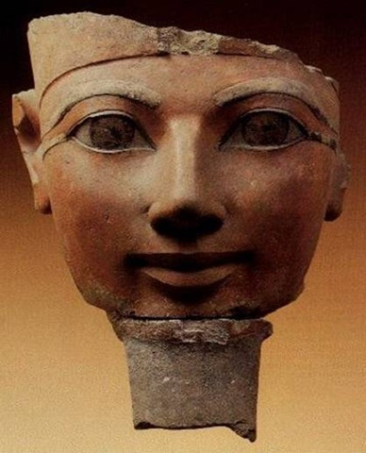
حتشبسوت
-رأس للملكة حتشبسوت
- حجر جيري
61- سم
- المتحف المصري
*هذه الرأس هى جزء من تمثال كان يصور الملكة في هيئة الرب أوزوريس، وهو يعد قطعة فريدة من نحت الأسرة الثامنة عشرة.
*أما الرأس المنحوتة من حجر جيري ملون، فيحمل ملامح الأنثى الواضحة، حواجب لينة الانحناء، وعينين كحيلتين، مع خط ممتد للكحل، وأنف معقوف، وخدين ممتلئين، وفم رشيق.

Slide 25
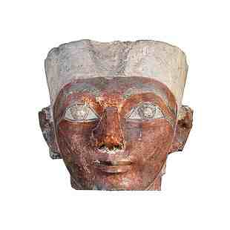
حتشبسوت
*رأس لتمثال كامل فى منطقة الدير البحري وتمثل رأس الملكة حتشبسوت في هيئة اوزيرية ملفوفة برداء مثل المومياء كاملة الوجه ذو عينان واسعتان وحاجبان مقوسان وأنفاً معقوفاً.
*هذا التمثال يتصدر عموداً أمام البهو الثالث العلوى لمعبد الدير البحرى. وهى ملفوفة وترتدى تاج مصر السفلى الأحمر.
*ويبدو الوجه كاملاً وتظهر ملامح أنثوية جميلة للملكة ذات العيون الواسعة والأنف الرفيع المعقوف وتبدو الملكة مرتدية لحية مستعارة.
-رأس للملكة حتشبسوت
- حجر جيري
43 -سم
- المتحف المصري

Slide 26
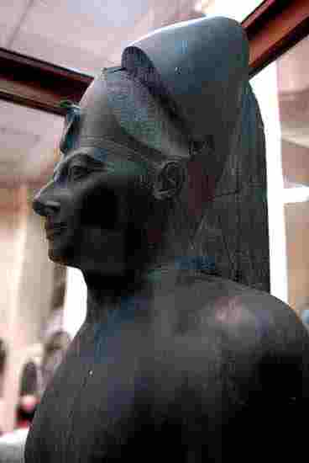
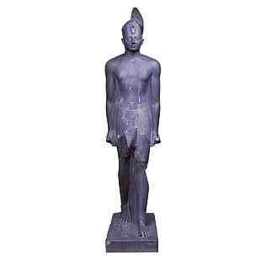
تحتمس الثالث
-تمثال واقف لتحتمس الثالث
- الشست
200-سم
- المتحف المصري

Slide 27
*وصف التمثال*
عثر على هذا التمثال فى خبيئة الكرنك ، ويصور التمثال تحتمس الثالث محاربا وملكا عظيما، ذا بنية رياضية رائعة.
*ويصور التمثال الملك واقفاً على قاعدة وقدمه اليسرى تتقدم قدمه اليمنى ويرتدي الشنديد الملكي ويقبض بيديه على المكس ويرتدي تاجاً تحليه حية الكوبرا من الأمام والتاج أصابه بعض التلف.
*وكان هذا التمثال لا شك وفق ما جاء في نقوش القاعدة، جزءا من مجموعة تماثيل دقيقة، كانت تزين غرف معبد آخ منو بالكرنك.
*ومن تحت قدمي الملك ترى تسعة أقواس تدل على أعداء مصر التقليديين.

Slide 28
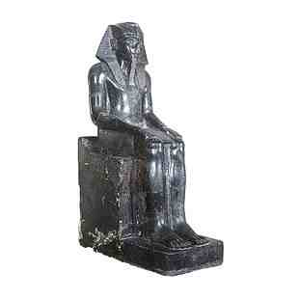
تحتمس الثالث
-تمثال جالس لتحتمس الثالث
- جرانيت
189 -سم
- المتحف المصري
*عُثَر على هذا التمثال بالكرنك ويمثل التمثال الفرعون تحتمس الثالث جالسا على عرشه مرتديا التاج المصرى التقليدى المزين بالحية الملكية حارسة الفراعنة وتبدو يداه مبسوطتان على ركبتيه واسمه على خرطوش ملكى على حزامه.
*على جانبى الأرجل عمودان مكتوبان بالهيروغليفية مكتوب عليهما اسمه وألقابه وعلى جانبيه كان يوجد رسم sm3-t3wy، رمز اتحاد مصر السفلى والعليا، لم يبق منه سوى جزء من نبات البردي. ونجد أن ملامح تمثال الملك تحتمس الثالث تشبه ملامح الملكة حتشبسوت.

Slide 29
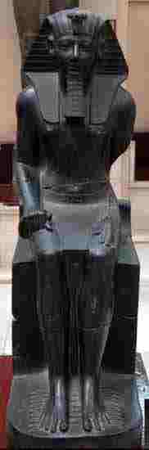
تحتمس الثالث
-تمثال جالس لتحتمس الثالث
- المتحف المصري
*تمثال يصور الملك تحتمس الثالث على كرسي العرش وهو يرتدي النمس الملكي واللحية المستعارة والشنديد الملكي .
ويضع يده اليمنى مبسوطة على ركبته اليمنى والتي أصابها التلف بينما اليسرى مقبوضة على المكس على ركبته اليسرى
*ونجد ملامح دقيقة فى الوجه وتمثيل جميل لتفاصيل النمس الملكي ونجد عدم تناسب النسب التشريحية فى الأقدام حيث تظهر الأصابع عريضة للغاية وعلى قاعدة الكرسي وتحت قدمي الملك تمثيل للأقواس التسعة وهم رمز لأعداء الملك من الأمم والشعوب الأجنبية وكأنه يطأ عليهم.

Slide 30
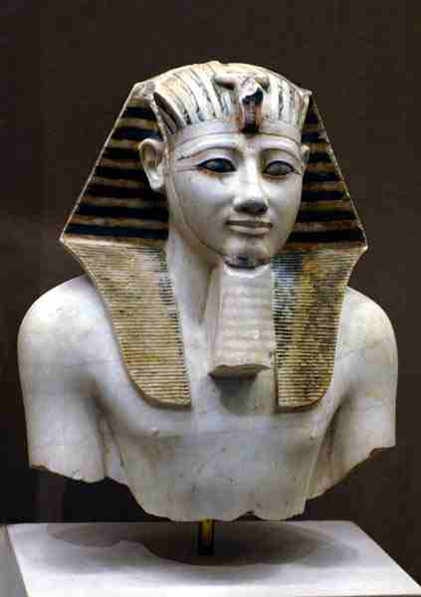
تحتمس الثالث
-تمثال لتحتمس الثالث
- حجرجيري بللوري
- المتحف المصري
*عثر على هذا التمثال فى معبد منتوحتب الثاني بالدير البحري، واكتشفه إدوارد نافيل ونجد أن الوجه قد أزيل وأعيد تركيبه مرة ثانية...والتمثال فقد جزؤه الأسفل ويصور الملك وهو يرتدي النمس تحليه حية الكوبرا ويرتدي اللحية المستعارة ويظهر التطعيم فى العين ناهيك عن هيئته الرشيقة .
ويمثل الملك تحتمس الثالث بهيئة رياضية رشيقة ، ونلاحظ أن التمثال أصابه التلف فى منطقة الوجه وباقي الجسد.
*ويظهر فى التمثال ملامح دقيقة لتحتمس الثالث من حيث الأنف العريض والشفاه الدقيقة والعيون الواسعة والوجه المستدير.

Slide 31
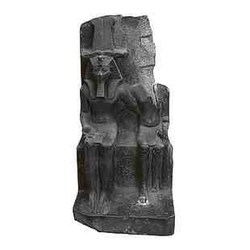
تحتمس الثالث
تمثال مزدوج لتحتمس الثالث مع آمون رع
- شست
68 -سم
- المتحف المصري

Slide 32
وصف التمثال
عُثَر عليه بالكرنك، تمثال مزدوج أبدع نحته، لتحتمس الثالث والإله آمون رع؛ متعانقين في لفتة لطيفة تعبر عن الوحدة. ويرتدي الملك تاج الأتف المرتفع بالريشتين الطويلتين وقرني الكبش، ويرتدي تحته غطاء الرأس الملكي "النمس " من الكتان، ويضع كذلك اللحية الملكية المتموجة المستعارة الخاصة بالإحتفالات.
ويبدو الملك وسيما؛ بملامح ناعمة وأنف معقوف. ويبينه الجذع النحيف شخصا شابا رياضيا. ويرتدي الملك نقبة ملكية قصيرة ذات طيات ويمسك بعلامة عنخ رمز العمر المديد. وتظهر على الجانب الأيمن للتمثال نقوش مكتوبة تعطي اسم الملك ولقبه: "المعبود، من-خبر-رع، عله يتمتع بطول العمر".
ولقد كسر تمثال الإله وفقد معظمه، وكانت هناك محاولة لترميمه في الأزمنة القديمة. ويظهر هذا واضحا من الأخاديد المحفورة في الجزء العلوي؛ بغرض تثبيت القطع المكسورة في مواضعها.

Slide 33
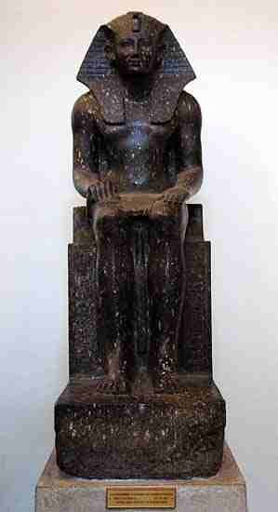
تحتمس الثالث
تمثال جالس لتحتمس الثالث
- متحف تورين
*تمثال يمثل الملك تحتمس الثالث جالساً على كرسي العرش والذي نقش على جانبيه علامة sm3-t3wy ويظهر وهو يرتدي النمس من الكتان يحليه الصل الملكي والشنديد ويضع يده اليمنى مقبوضة على ركبته اليمنى بينما اليسرى مبسوطة على ركبته اليسرى.
*ونُقَش على كرسي العرش من الجانبين ألقاب الملك واسمائه ونلاحظ تضخم الساقين وعدم تناسب النسب التشريحية فيهما وخاصة فى منطقة الأصابع.

Slide 34
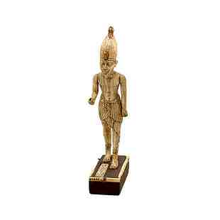
*تحتمس الثالث*
تمثال واقف لتحتمس الثالث
- عاج-خشب أبنوس-ذهب
- 18 سم
- المتحف المصري
*يصور هذا التمثال الصغير الدقيق النحت الملك تحتمس الثالث واقفاً ومرتدياً نقبة قصيرة وتاج مصر العليا الأبيض. وقد طعم التاج بنحاس مصفح بالذهب.
*ويتكون التمثال من قطع متعددة نحتت كل منها على حدة، ثم جمعت معاً لتنتج التمثال،وكان الملك فى الأصل يمسك بصولجان وعصا إلا أنهما مفقودان فى الوقت الحالى.
*ويرتكز التمثال على قاعدة خشبية مطعمة بعمود رأسى من الكتابة الهيروغليفية تقول: ملك مصر العليا والسفلى، من-خبر-رع، ابن رع، تحتمس.

Slide 35
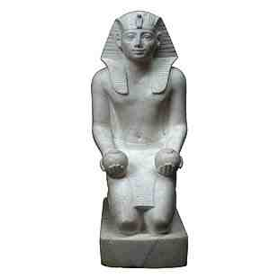
تحتمس الثالث
-تمثال يمثل تحتمس راكعاً يقدم القرابين
- رخام مرمر
27.5-سم
- المتحف المصري
*عثر على هذا التمثال البديع بدير المدينة، ويصور الملك وهو راكعاً متعبداً مقدماً إناءي nw لآمون رع ويرتدى الملك غطاء الرأس الملكى النمس يعلوه الصل المقدس أو الكوبرا الملكية.
*ولقد أحسن الفنان فى تشكيل تفاصيل عضلات الجسم. وتحت ركبتيه نقشت الأقواس التسعة التى تمثل أعداء مصر التقليديين.

Slide 36
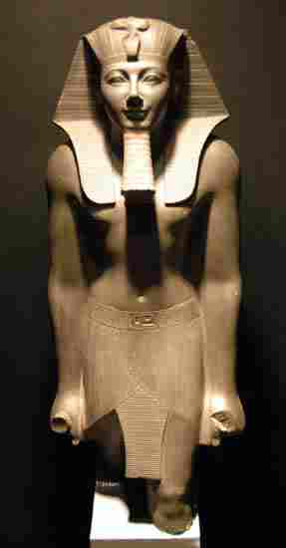
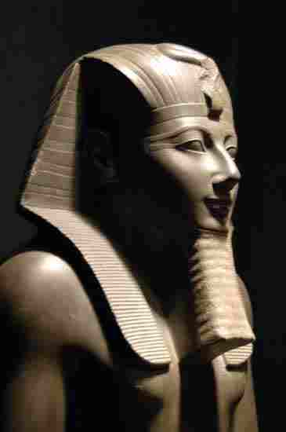
تحتمس الثالث
٤- تمثال الملك تحتمس الثالث
مكان العثور : عثر عليه فى خبيئة الكرنك
مكان الحفظ : حاليا فى متحف الآقصر
مادة الصنع : مصنوع من البازلت
الآبعاد. : ارتفاعه حوالى ٩٠ ســم

Slide 37
*وصف التمثال*
الوصف :
عثر على هذا التمثال فى خبيئة الكرنك عام 1904 ، ونجد أن هذا التمثال مصمم بطريقة إنسيابية ومصقول بطريقة بديعة الشكل الذي يجعله من روائع فن النحت يقال أن هذا التمثال كان أحد التمثالين اللذين كانا موضوعان على مدخلين المقصورة التى أقامها الملك تحتمس الثالث أمام البحيرة المقدسة بمعبد الكرنك .
وهذا التمثال يمثل الملك واقفا ولكن الجزء السفلى من التمثال اصابه الكسر , وهو واقفا ويرتدى النقبة الملكية القصيرة , وغطاء الرأس النمس وتزينه الحية الكبرى , والذقن الملكية المستعارة المستقيمة , وأسم الملك مكتوب على الحزام الذى يعلو النقبة .
أما ملامح الوجه فهى مثالية واضحة فى العيون الضيقة , والحواجب الرفيعة , والأنف المعقوف, وتظهر ابتسامة خفيفة على الوجه .

Slide 38
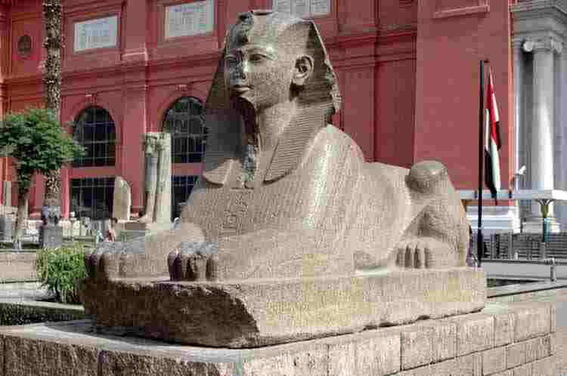
تحتمس الثالث
تمثال أبو الهول
لتحتمس الثالث
- جرانيت وردي
- المتحف المصري

Slide 39
وصف التمثال
يوجد هذا التمثال فى حديقة المتحف المصري ويمثل تحتمس الثالث بهيئة أبو الهول الشهيرة بجسد أسد ذو أيد وأقدام حيوانية ورأس بشرية لتحتمس الثالث.
ونجد تحتمس يظهر وهو يرتدي النمس من الكتان الذي يحليه الصل الملكي وقد أصابه التلف ويرتدي اللحية المستعارة التي كسرت، وهناك خرطوش يحوي لقب الملك على صدر التمثال.
وهذا التمثال أكتشفه مارييت فى معبد آمون بالكرنك.

Slide 40
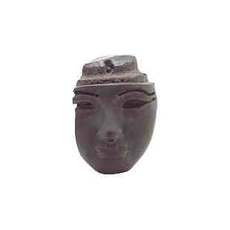
تحتمس الثالث
وجه ملكي ربما كان لتحتمس الثالث
- أوبسديان
- 18سم
- المتحف المصري
*عثر على هذا الوجه بخبيئة الكرنك، لم يبق من هذا الوجه المنحوت فى حجر الأوبسيديان غبر أجزاء، إلا أنه واضح من الملامح أنها كانت رقيقة جداً. ومن خلال الأسلوب يمكن تأريخها للنصف الأول من عصر الأسرة الثامنة عشرة، وغالباً لفترة حكم تحتمس الثالث.
*وقد حفرت العينان والحواجب بالنقش الغائر، حيث أنها ربما كانت مطعمة بحجر أو عجينة. وحرفية النحت هنا تدعو للإعجاب خاصة وأن حجر الأوبسيديان يعتبر من أشد الأحجار النارية صلابة.

Slide 41
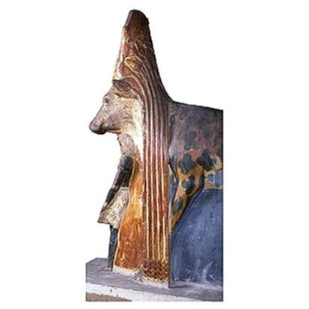
أمنحوتب الثاني
٥ - تمثال الملك أمنحتب الثانى مع الآلهة حتحور.
مكان العثور :عثر عليه فى مقصورة حتحور بالدير البحرى
مكان الحفظ : حاليا فى المتحف المصرى بالقاهرة
مادة الصنع. : مصنوع من الحجر الجيرى الملون
الآبعاد. : ارتفاعه حوالى ٢.٢٥ م

Slide 42
وصف التمثال
يظهر الملك أمنحتب الثانى أسفل رأس البقرة حتحور كنوع من أنواع الحماية, والملك يرتدى النقبة الملكية القصيرة. وتظهر حتحور على هيئة بقرة ويعلو رأسها قرنى البقرة وريشتين مرتفعتين وهى تخرج من أحراش النيل الممثلة بسيقان البردى ويظهر على الجانب نقش يمثل الملك وهو يرضع من لبن حاتحور المقدس وأهتم الفنان هنا بإظهار المغزى الدينى حيث أن الآلهة حاتحور تمثل الام فهى الهة جبانة الموتى فى غرب طيبة, والهة السماء التى ترفع الطفل الى عالم السماء وتحميه والفنان لم يهتم بتفاصيل وملامح وجه الملك لأنه أهتم بالمغزى الدينى وليس المغزى الفنى .

Slide 43
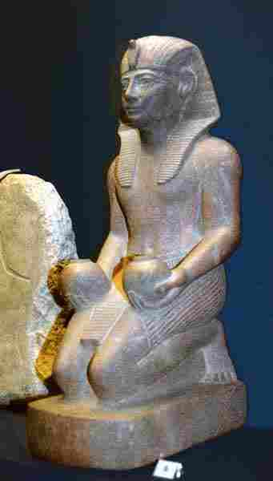
أمنحتب الثانى
- تمثال يمثل أمنحتب الثاني يقدم القرابين
- كوارتز أحمر
- متحف الكوم بالنوبة

Slide 44
وصف التمثال
يمثل هذا التمثال أمنحتب الثاني راكعاً يقدم القرابين والتي تظهر فى يديه على هيئة إناءي nw للمعبود رع والملك يظهر وهويرتدي الشنديد الملكي ويرتدي النمس الملكي وهو من الكتان والذي يحليه الصل الملكي ونلاحظ أن الفنان أجاد فى تمثيل جسد الملك حيث يظهر ببنية لطيفة جميلة رشيقة تدل على أنه رياضي .
*ونجد عدم تناسب النسب التشريحية وخاصة فى منطقة الأطراف حيث نجد تمثيل سىء للأقدام وخاصة فى الأصابع حيث تظهر عريضة ..ونلاحظ ملامح دقيقة فى الوجه من حيث الأنف العريض والوجنتين المرتفعتين
*والعيون الواسعة المسحوبة اللوزية وكذلك الذقن الصغير وكذلك نلاحظ كبر حجم الأذنين ونلاحظ ملامح إبتسامة خفيفة على الوجه

Slide 45
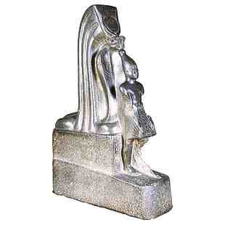
امنحتب الثانى
-تمثال لأمنحتب الثاني والمعبودة مرت سجر
- جرانيت
- 150 سم
- المتحف المصري

Slide 46
*وصف التمثال*
*عثر عليه بالكرنك ، كان الفرعون أمنحتب الثاني يريد تمثالا يستمد الحماية من الربة الحية ميريت سجر "محبة السكون" ، ومن أجل دفع خطر الكوبرا، فقد صورت متمثلة في أحد صور الربة حتحور ربة الغرب، مرتدية تاج حتحور بقرنى البقرة وقرص الشمس.
*وتعتبر حتحور مانحة الحياة للموتى في العالم الأخر وبالتالى فهى تعطى مزيدا من الحماية للملك. وأمام الكوبرا، صور الملك واقفاً بالقدم اليسرى متقدمة إلى الأمام. كما يرتدى التاج الأبيض لمصر العليا المزين بالكوبرا الملكية بالإضافة إلى النقبة الملكية المنشاة.
*ونجد أن الفنان أجاد فى تمثيل الجسد الإنسيابي لحية الكوبرا بشكل لطيف وتحديد الثنيات ونجد الفنان قد قام بوضع حية الكوبرا على قاعدة مرتفعة عن الملك لكي تشرف على الملك لكي يتحقق معنى الحماية وكأنها تحيطه وتحميه من أعدائه.

Slide 47
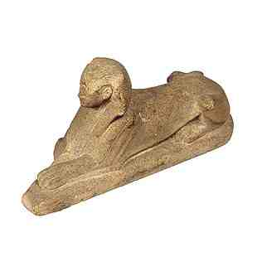
امنحتب الثانى
-تمثال لأمنحتب الثاني على هيئة أبو الهول
- جرانيت
- 33سم
- المتحف المصري

Slide 48
*وصف التمثال*
*عثر عليه بخبيئة الكرنك ، دة ما يكون جزء الرأس ممثلا لوجه الفرعون الحاكم بينما الجسد ممثلا لجسد الأسد رمزا للقوة بينما الرأس ترمز للحكمة والذكاء.وقد نحت المصريون القدماء أشكالا مختلفة من تماثيل أبى الهول بعضها يحمل ملامح وجه إنسان أو وجه كبش أو وجه إنسان له لبدة الأسد.
*ويمثل هذا التمثال صورة آمون رع والتي كانت تعرف في ذلك الوقت الذي نحت فيه التمثال وهذه الوجوه عادة ما تكون ممثلة لوجه الفرعون الحاكم. وهو هنا أمنحتب الثاني.
*ونجد هنا أن الفنان أجاد فى تمثيل جسد الأسد الذي يظهر مدى الإنسيابية فيه من ناحية ومدى القوة من ناحية أخرى ،ونلاحظ أنه مثل الأيدي والأقدام حيوانية تمثل أقدام الأسد والنمس منحوت بطريقة بديعة ويظهر من تحته أذني الملك وهما كبيرتان نوعاً ما.
*ونجد إلتفاتة جانبية من رأس الملك أعطت المنظر الكثير من الحيوية والتألق..وتظهر ملامح إبتسامة خفيفة على الوجه.

Slide 49
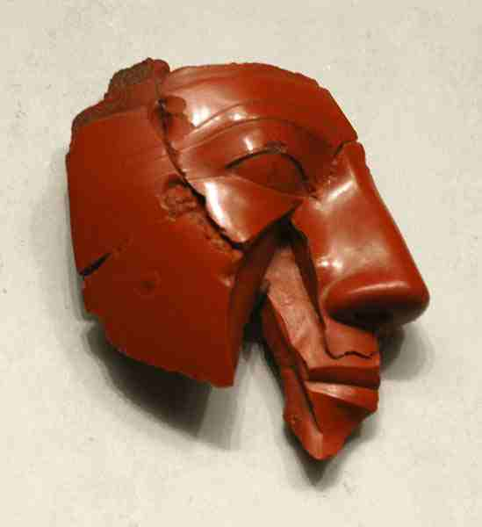
تحتمس الرابع
-وجه يعتقد أنه للملك تحتمس الرابع
- حجر كريم أحمر
- متحف المتروبوليتان
*عثر على العديد من الرؤوس وبقايا الوجوه الفرعونية والتي أعيد تجميع البعض منها ومنها هذا الوجه الذي يعتقد أنه إما ينتمي لحقبة الملك تحتمس الرابع أو لعهد الملك أمنحتب الرابع (إخناتون) من فن العمارنة وذلك للشبه الواضح لكل من ملامح هذين الملكين.
*وبقايا هذا الوجه تحطمت وفقدت لكن أعيد تجميع ماتبقى منها وذلك عام 1993وربما كان التمثال الكامل مصنوع من الألباستر الأبيض ماعدا الوجه والأيدي والأقدام فمن حجر كريم أحمروالتاج عادة من من الفيانس الأزرق ومطلي بالذهب.

Slide 50
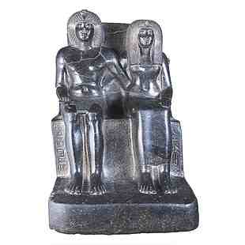
تحتمس الرابع
٦ - تمثال الملك تحتمس الرابع مع أمه تى-عا
مكان العثور : عثر عليه فى الكرنك
مكان الحفظ : حاليا فى المتحف المصرى بالقاهرة
مادة الصنع. : مصنوع من الجرانيت الأسود
الآبعاد : ارتفاعه حوالى ١.١٠ م

Slide 51
*وصف التمثال*
عُثَر عليه بالكرنك، يصور ها التمثال الجالس الملك تحتمس الرابع ووالدته تى-عا وقد إحتضن كل منهما الآخر. ويعطى النص الهيروغليفى المنقوش على جانبى الكرسى أسماء كل منهما.
*وجدير بالذكر أن تى-عا كانت زوجة ثانوية للملك امنحتب الثانى، إلا أن النص المنقوش على التمثال يصفها بلقب الزوجة الملكية العظيمة وأم الملك. وهى ألقاب السيدة الأولى التى منحها إياها ابنها تحتمس الرابع بعدما اعتلى العرش.
*ونجد تمثيل بديع لكل من النمس الملكي لدي تحتمس الرابع والباروكة المستعارة عند تي–عا ، ونجد الأم ترتدي رداء حابك طويل لا يكشف سوى عن قدميها.

Slide 52
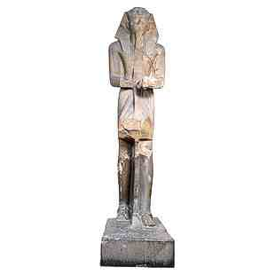
تحتمس الرابع
-تمثال لتحتمس الرابع
- جرانيت
8.2-متر
- المتحف المصري

Slide 53
وصف التمثال
عثر عليه بالكرنك، صور تحتمس الرابع فى هذا التمثال برجله اليسرى متقدمة إلى الأمام. وهو يحمل مائدة قرابين كما يرتدى صندل ونقبة منشاة وفقاً للطراز الفنى للعمارنة،حيث نجد النقبة منفوخة وبارزة من الأمام وهو باكورة فن العمارنة.
*وقد نقش على القاعدة نصوص هيروغليفية تتمنى للملك أبدية سعيدة وأن يبعث مثل أوزوريس، كما يحتوى النص أيضاً على أسماء وألقاب تحتمس الرابع منقوشة فى أربع أعمدة رأسية وسطرين أفقيين.
*ونلاحظ الواقعية فى التمثال الذي يصور الملك بهيئة واقعية وهي من سمات فن العمارنة وكذلك نلاحظ عدم وجود التفريغ بين الذراعين ومنطقة الجسد والجسد يظهر رشيق أقرب للنحيف بدون تفاصيل كثيرة والملك يتقدم بقدمه اليسرى عن اليمنى قليلاً.

Slide 54
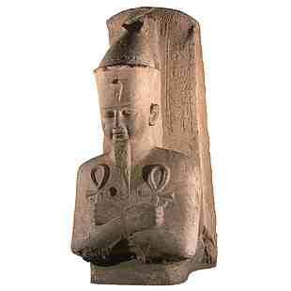
تحتمس الرابع
تمثال لتحتمس الرابع بالهيئة الأوزيرية
- حجر جيري
206- سم
- الأقصر

Slide 55
*وصف التمثال*
*تمثال يمثل الملك تحتمس الرابع فى الهيئة الأوزيرية،كان هذا التمثال يخص ملكاً سابقاً ثم اغتصبه رمسيس الثانى. وكان قد اقيم فى رحاب معبد الربة موت جنوب الصرح العاشر بمعبد الكرنك حيث أقامه الملك تحتمس الرابع مع غيره من التماثيل التى تصوره فى هيئة أوزوريس، رب العالم الآخر.
*وتظهر بعض الآثار المطموسة للنص الهيروغليفى الأصلى الذى كان منقوشاً على التمثال وصف تحتمس الرابع لنفسه كمحبوب موت ربة السماء. إلا أن رمسيس الثانى قام بتغطية النصوص القديمة بطبقة من الجص نقش عليه أسماءه ملقباً نفسه بمحبوب آمون سيد العروش.
*كما قام رمسيس بإعادة تشكيل الوجه، ليحل محل الصورة الكلاسيكية لنبلاء عصر التحامسة. ولكى يتمشى التمثال مع الطراز الجديد كان يجب ثقب الأذنين وإضافة ثنيتين على الرقبة.
*ونجد تحتمس الرابع يظهر فى الهيئة الأوزيريىة أو هيئة المومياء حيث أن المتوفى يتحول إلى أوزير فى العالم الآخر ونجد هيئة تقاطع الأيدي على الصدر ويمسك بهما علامة الحياة (عنخ) ويرتدي التاج الملكي الذي تحليه حية الكوبرا رمز الحماية واللحية المستعارة ونلاحظ وجود قاعدة خلف التمثال أستغلت فى نقش اسم وألقاب الملك.

